Slide 2
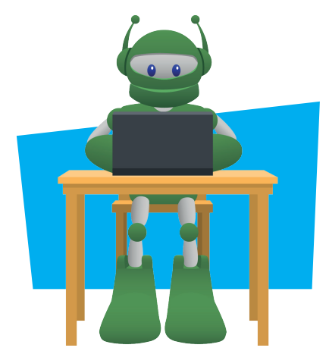
Hoje, o Braço Robótico, é utilizado em empresas, indústrias e principalmente na área médica para realizar movimentos simples ou na reabilitação da sensação do toque em pessoas com mobilidade comprometida.
Nesta aula, você terá a oportunidade de montar e calibrar o Braço Robótico para exercer as funções que serão executadas na próxima aula.

Slide 3
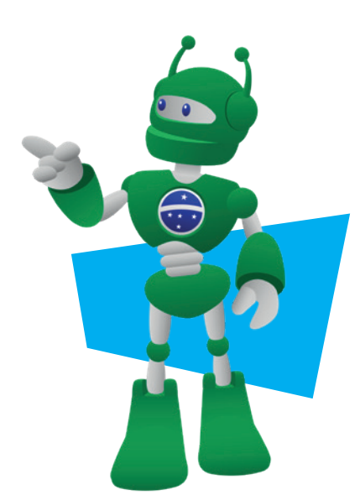
Montar o Braço Robótico presente no Kit de Robótica;
Calibrar o Braço Robótico para executar funções.

Slide 4
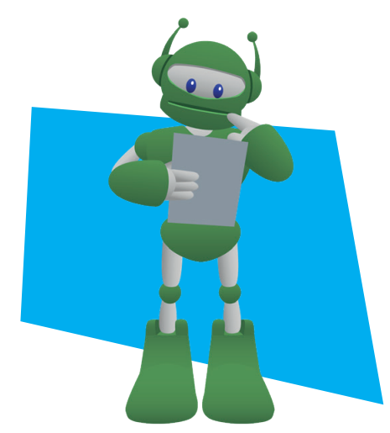
01 Kit Braço Robótico em MDF;
01 placa Arduino Uno;
01 Cabo USB;
01 placa Sensor Shield;
04 Servos Motores (modelo Micro Servo 9g SG90 ou Micro Servo MG 90S);
01 Chave de Fenda modelo Philips;
01 Alicate de Bico Chato Longo.

Slide 5
O kit Braço Robótico é composto por 24 moldes de peças que se encaixam, fixadas por parafusos. Os movimentos de abrir e fechar da garra, girar a garra para a esquerda ou direita ou para cima e para baixo, são determinados por Servos Motores.

Slide 6
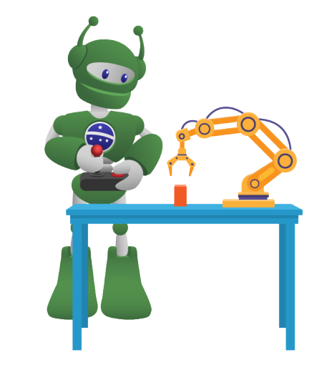
Para que estes dispositivos executem corretamente os movimentos citados, precisam estar calibrados em um ângulo de 90 graus.
O seu desafio, nesta aula, é realizar a calibração correta dos Servos Motores e a montagem das peças presentes no kit do Braço Robótico, visando ao final, a realização correta dos movimentos propostos.

Slide 7
Vamos ao nosso projeto!
Acesse o passo a passo da calibração dos servos motores e da montagem na Aula 20 - Braço robótico [Montagem], Módulo 2, disponível em: Robótica Educacional.

Slide 8
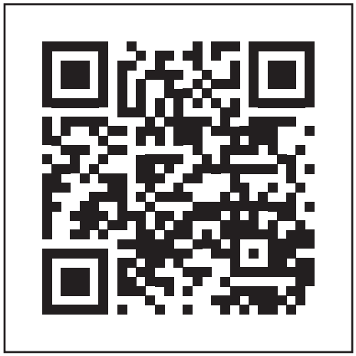
A animação Braço Robótico foi desenvolvida para lhe auxiliar em possíveis dúvidas que venha a ter durante a montagem do Braço Robótico. Confira em:
http://rebrand.ly/montagemKitBracoRobotico

Slide 9
No decorrer desta aula, você teve como missão calibrar os Servos Motores e montar as peças presentes no Kit Braço Robótico. Agora, converse com seus colegas sobre as seguintes situações:
Durante a calibração dos Servos Motores, houve alguma dificuldade na montagem dos componentes e programação? Se sim, que táticas foram utilizadas para a solução das dificuldades?
Você e seus colegas trocaram ideias durante as etapas de montagem do Braço Robótico?
Houve alguma etapa da montagem do Braço Robótico que você solicitou ajuda de seu professor e/ou colegas?
Na próxima aula, você aprenderá a programar o funcionamento do Braço Robótico e, também, verificar se realizou corretamente a montagem das peças deste Kit.

Slide 10
BLENDER. Software. Disponível em: www.blender.org/. Acesso em: 01 jun. 2022.
BRASIL. Ministério da Educação. Base Nacional Comum Curricular. Brasília, 2018. Disponível em: http://basenacionalcomum.mec.gov.br/images/BNCC_EI_EF_110518_versaofinal_site.pdf. Acesso em: 12 jul. 2022.
MBLOCK. Software. Site Oficial. Cadastro. Disponível em: https://ide.mblock.cc/. Acesso em: 11 jul. 2022.

Slide 11
PARANÁ. Secretaria Estadual de Educação do Estado do Paraná (SEED/PR). Diretoria de Tecnologias de Informação (DTI). Coordenação de Tecnologias Educacionais. (CTE). Robótica Educacional - Módulo 2. Aula 20 - Braço robótico [Montagem]. Disponível em: https://aluno.escoladigital.pr.gov.br/robotica/aulas/educacional Acesso em: 02 mai. 2023.
STORYSET. Robot. Disponível em: https://storyset.com/robot. Acesso em: 17 jul. 2023.
TINKERCAD. Autodesk. Site Oficial. Cadastro. Disponível em: http://www.tinkercad.com/. Acesso em: 26 mar. 2022

Slide 12
